Slide 1
Fachschaftsleitertagung Biologie
Würzburg 13.10.2026
Knackpunkte im Lehrplan der Oberstufe
Thomas Nickl („Bio-Nickl“)

Slide 2
Ja, der LehrplanPLUS für die Oberstufe ist ziemlich voll.

Slide 3
Ja, der LehrplanPLUS für die Oberstufe ist ziemlich voll.
Wie voll Ihr Unterricht wird, liegt aber auch an Ihnen.

Slide 4
Zuallererst: Leitsatz von
Douglas Noel Adams (DNA)

Slide 5
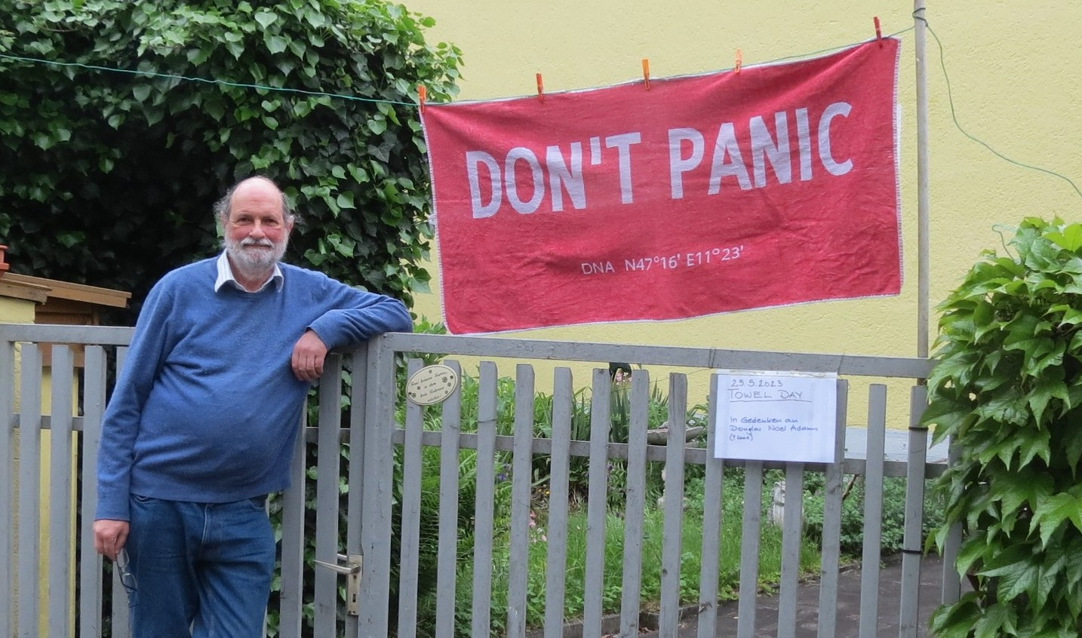
Zuallererst: Leitsatz von
Douglas Noel Adams (DNA)

Slide 6
Weniger ist mehr!
(Weniger Details,
mehr Zeit fürs Üben.)

Slide 7
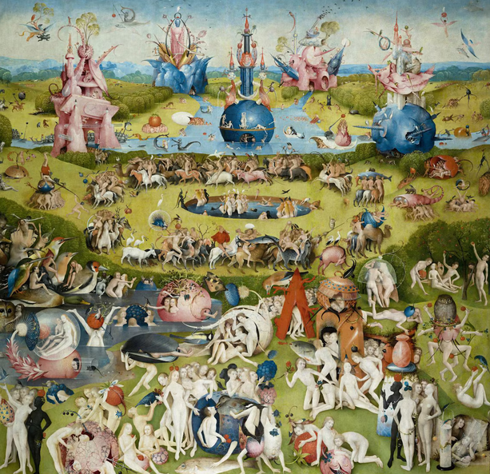
H. Bosch: Garten der Lüste

Slide 8

H. Bosch: Garten der Lüste
Picasso: Taubenschlag

Slide 9
H. Bosch: Garten der Lüste
Picasso: Taubenschlag
Feiner Pinsel
Grober Pinsel

Slide 10
H. Bosch: Garten der Lüste
Picasso: Taubenschlag
Feiner Pinsel
Grober Pinsel

Slide 11
Möglichst in jeder Stunde angeben, was Lernstoff ist.
Weise Beschränkung auf das Grund-prinzip und notwendige Fachwörter.
Ggf. Vertiefungen zur Begabten-Förderung.

Slide 12
In den Materialien des Abiturs sind sehr viele Detail-Angaben:
Die Grundstruktur des biologischen Phänomens muss klar sein.

Slide 13
In den Materialien des Abiturs sind sehr viele Detail-Angaben:
Die Grundstruktur des biologischen Phänomens muss klar sein.
Mehr Detailwissen bringt kaum einen Vorteil im Abitur.

Slide 14
In den Materialien des Abiturs sind sehr viele Detail-Angaben:
Die Grundstruktur des biologischen Phänomens muss klar sein.
Mehr Detailwissen bringt kaum einen Vorteil im Abitur.
Übung im Umgang mit material-gestützten Aufgaben ist wichtig.

Slide 15
Lehrvideos (v. a. Studyflix):
sind für die Uni konzipiert, nicht für die Schule.
enthalten oft Aspekte, die über den LehrplanPLUS hinausgehen
nur bedingt zum Selbstlernen geeignet.
Kommentare zu den Filmen auf Bio-Nickl.

Slide 16
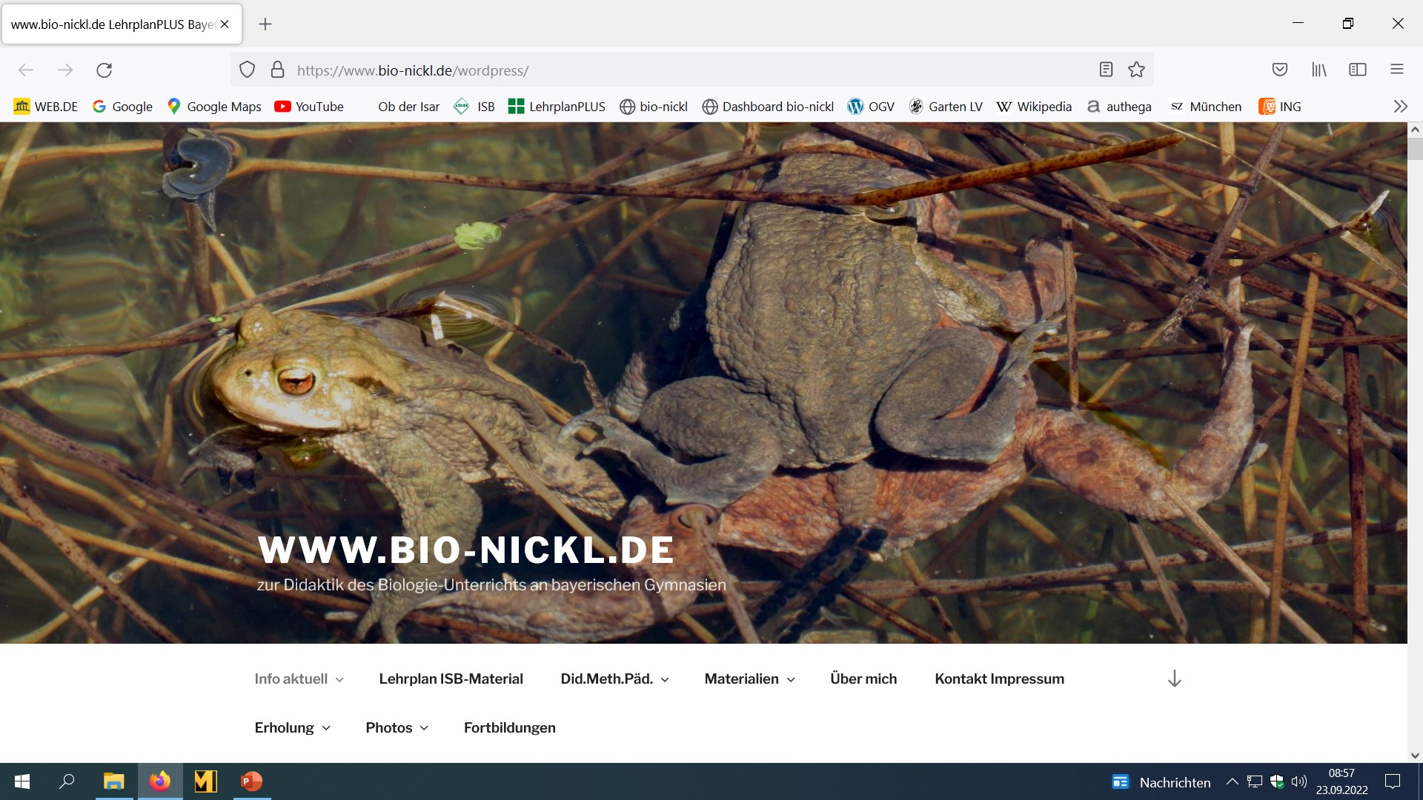

Slide 17
Skripten,
AB, Infos
PPP

Slide 18
1 Epigenetik

Slide 19
1 Epigenetik
Grundidee (Lernziele):
Jede Zelle enthält die komplette genetische Ausstattung.
Wie wird dafür gesorgt, dass nur die erwünschten Proteine in der richtigen Menge in der Zelle vorliegen?
Regulierung auf der Ebene der DNA, der mRNA, der Proteine.

Slide 20
1 Epigenetik
Behandlungstiefe
DNA-Methylierung
Methylierung von Cytosin (Formel kein Lernstoff)
keine Änderung der genet. Information
reversibler Vorgang
Methylierung am Promotor führt zur Verdichtung des DNA-Histon-Komplexes (keine Anlagerung der RNA-Polymerase)

Slide 21
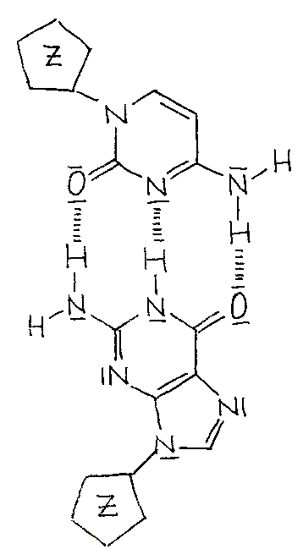
1 Epigenetik
Behandlungstiefe
DNA-Methylierung
Übungsphase:
Methylgruppe erkennen und benennen
mC = methyliertes Cytosin
Gegenbase = Guanin
CH₃

Slide 22
1 Epigenetik
Behandlungstiefe
Histon-Modifikation
Histon = Wickelspule aus Protein (aus Aminosäuren aufgebaut)
Beschränkung auf Acetylierung von Lysin (Formeln kein Lernstoff)
bestimmt Dichte der DNA-Wicklung (mal so, mal so)

Slide 23
1 Epigenetik
Unterschied
RNA-Interferenz vs. Antisense-RNA

Slide 24
1 Epigenetik
Unterschied
RNA-Interferenz vs. Antisense-RNA
Antisense-RNA = Struktur (komplementär zu mRNA)

Slide 25
1 Epigenetik
Unterschied
RNA-Interferenz vs. Antisense-RNA
Antisense-RNA = Struktur (komplementär zu mRNA)
RNA-Inferferenz = Mechanismus mit aRNA

Slide 26
1 Epigenetik
Unterschied
RNA-Interferenz vs. Antisense-RNA
Lernstoff: nur die Blockierung der Protein-biosynthese (da keine erfolgreiche Anlagerung im Ribosom bzw. schnelles Schreddern der mRNA)
nicht: aRNA kann auch fördernd wirken

Slide 27
1 Epigenetik
Unterschied
RNA-Interferenz vs. Antisense-RNA
Kann zusammengefasst werden,
am besten bei „2 Regulation“

Slide 28
1 Epigenetik
Gesicherte Beispiele vs. Hypothese:
RNA-Interferenz / Antisense-RNA
Liste der auf aRNA basierenden Medika-mente bei Wikipedia unter:
„RNAi-Therapeutikum“

Slide 29
1 Epigenetik
Behandlungstiefe
Inaktivierung des X-Chromosoms
XX bei Frauen, XY bei Männern
zu viele Gen-Exemplare können störend wirken, daher:
zufällige Stilllegung eines der beiden X-Chromosomen (Barr-Körperchen)

Slide 30
1 Epigenetik
Behandlungstiefe
Inaktivierung des X-Chromosoms
Beispiel Schildpatt-Kätzinnen mit irregu-lärem Fellmuster aus rötlichen und schwarzen Bereichen (je nachdem, welches X-Chromosom inaktiviert ist)

Slide 31
1 Epigenetik
Behandlungstiefe
Inaktivierung des X-Chromosoms
spätere Anwendung in der klassischen Genetik (Vererbungs-Aufgaben)
Nachweis im Leistungssport über Barr-Körperchen (Diskussion: XXY-Männer?)

Slide 32
1 Epigenetik
Aufgaben
Lernaufgaben:
durchgehend in Bio-Nickl
in Lehrbüchern („Lernweg“ bei Buchner)
Übungsaufgaben:
wenige in Bio-Nickl
in Lehrbüchern („Zum Üben und Weiter-denken“ bei Buchner)

Slide 33
2 Stammzellen

Slide 34
2 Stammzellen
Behandlungstiefe
ausdifferenzierte Zellen (Muskel-, Nerven-, Drüsenzellen usw.) teilen sich i.d.R. nicht
undifferenzierte Zellen (Stammzellen) teilen sich (eine Tochterzelle bleibt Stammzelle, die andere differenziert)

Slide 35
2 Stammzellen
Behandlungstiefe
ausdifferenzierte Zellen (Muskel-, Nerven-, Drüsenzellen usw.) teilen sich i.d.R. nicht
undifferenzierte Zellen (Stammzellen) teilen sich (eine Tochterzelle bleibt Stammzelle, die andere differenziert)
embryonale Stammzellen: jeder Zelltyp
adulte Stammzellen: nur Zelltypen des jeweiligen Organs

Slide 36
2 Stammzellen
Behandlungstiefe
embryonale Stammzellen:
teilen sich rasch und häufig
unbegrenzt teilungsfähig
Tochterzellen differenzieren zu jeglichem Zelltyp (ggf. Fachbegriff Pluripotenz)
kommen nur in frühen Embryonalstadien vor

Slide 37
2 Stammzellen
Behandlungstiefe
adulte Stammzellen:
teilen sich weniger oft
Tochterzellen differenzieren zu nur wenigen Zelltypen (ggf. Fachbegriff Multipotenz)
kommen in den jeweiligen Organen vor (Muskel, Leber, Darm, Knochenmark usw.: 2-3 Beispiele konkret ansprechen)

Slide 38
2 Stammzellen
Behandlungstiefe
NICHT:
pluripotente induzierte Stammzellen
WOHL ABER:
Bedeutung von Stammzellen in der Forschung und der Medizin (bei Kompetenzen; auch gA)

Slide 39
3 Stammesgeschichte

Slide 40
3 Stammesgeschichte
Einordnung in das natürliche System
Am besten in Unterstufe, spätestens Mittel-stufe einführen:
Stamm „Wirbeltiere“
Klasse Säugetiere
Ordnung Raubtiere / Herrentiere
Familie Katzenartige /
Menschenaffen (Hominidae)
Gattung Pantherkatz. / Mensch (Homo)
Art Panthera leo / Homo sapiens

Slide 41
3 Stammesgeschichte
Einordnung in das natürliche System
Im Praktikumsordner „Bio? Logisch!“ ist auf dem USB-Stick ein Kartenspiel zur Einordnung in das natürliche System (8 Tierkunde > Systematik)

Slide 42
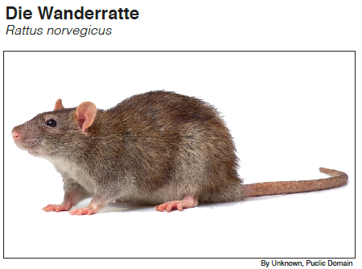
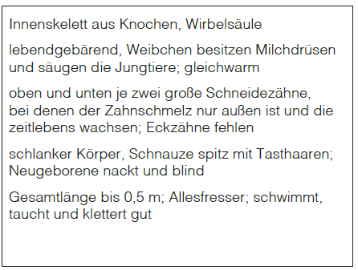
3 Stammesgeschichte
Einordnung in das natürliche System

Slide 43
3 Stammesgeschichte
Einordnung in das natürliche System
Aus wenigen Karten kann ein Kladogramm entwickelt werden.

Slide 44
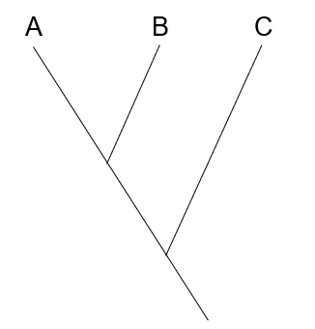
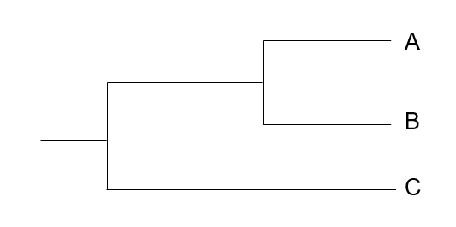
3 Stammesgeschichte
Kladogramm
dichotom verzweigt (2 Abzweigungen)
ohne Zeitachse
ohne Ausmaß der Unterschiede

Slide 45
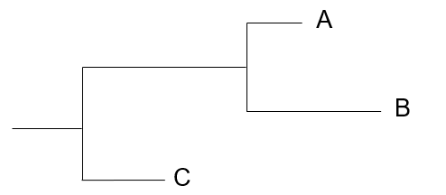
3 Stammesgeschichte
Kladogramm
Phylogramm
mit Ausmaß der Unterschiede
(kein Lernstoff)
Kladogramm
ohne Ausmaß der Unterschiede

Slide 46
3 Stammesgeschichte
Kladogramm
Stammbaum unterteilt in die systematischen Kategorien (Problem: Wo liegt die Grenze?)
Kladogramm zeigt nur die Verzweigungen ohne Entscheidung, ob zwei Arten (Gattungen usw.) oder doch die gleiche (kommt also ohne den Artbegriff aus)

Slide 47
3 Stammesgeschichte
Kladogramm
Bei wenigen Angaben kann es auch mal mehr als eine Lösung geben!

Slide 48
3 Stammesgeschichte
Kladogramm
Wichtig: ursprüngliche oder abgeleitete Merkmale?

Slide 49
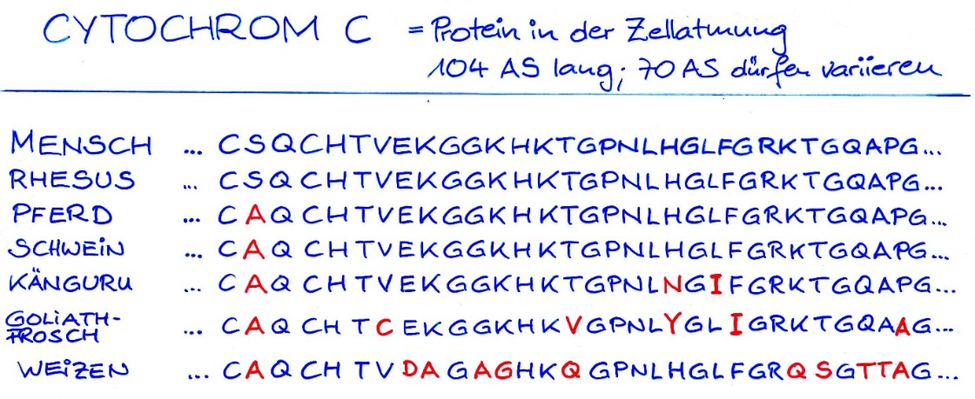
3 Stammesgeschichte
Kladogramm
Kladogramm aufgrund von Unterschieden in der AS-Sequenz von Cytochrom c

Slide 50
3 Stammesgeschichte
Kladogramm
Grundwissen:
homologe Merkmale
ursprüngliche vs. abgeleitete Merkmale
einordnen anhand abgestufter Ähnlichkeit
(ergibt Kladogramm)
einordnen in das Natürliche System (SKOFGA)
Kladogramm bzw. Stammbaum verbali-sieren

Slide 51
3 Stammesgeschichte
Artbegriff
Morphologischer Artbegriff
Vergleich von Körperstrukturen
auch bei Fossilien
Problem: Konvergenzen
Populationsgenetischer Artbegriff
fruchtbare Nachkommen
reproduktiv (nicht räumlich!) isoliert von Nachbar-Arten

Slide 52
3 Stammesgeschichte
Artbegriff
Grundproblem:
Der Artbegriff stammt von Linné, der von Artkonstanz ausging.
Er wird sinnlos während der Entstehung einer neuen Art.
Artgrenzen sind deshalb umstritten.

Slide 53
3 Stammesgeschichte
Artbegriff
Hunderassen:
Hier wird der morphologische Artbegriff ad absurdum geführt!
Ausschlaggebend ist hier der populations-genetische Artbegriff (und der Vergleich der Basensequenz in der DNA).
Hunde sind zum Glück rezent!

Slide 54
4 Neurobiologie
Neurophysiolog. Verfahren: ENG + EKG

Slide 55
4 Neurobiologie
Neurophysiolog. Verfahren: ENG + EKG
Lernstoff:
Nerv = Bündel aus Axonen
peripherer Nerv (sensorisch + motorisch)
Wdh.: kontinuierliche vs. saltatorische Erregungsleitung (Signalleitung); Myelinscheide
neu: intrazelluläres vs. Summenpotential

Slide 56
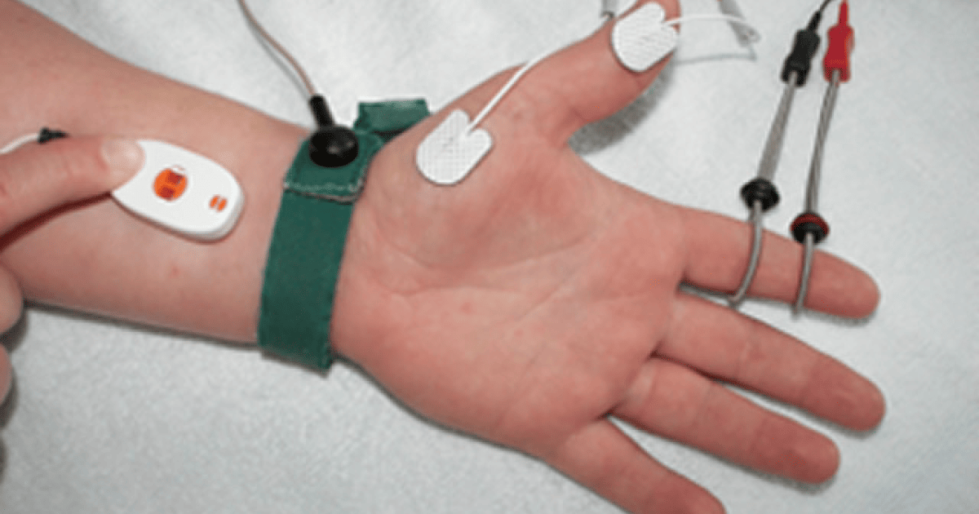
4 Neurobiologie
Neurophysiolog. Verfahren: ENG
Versuchs-
aufbau
Reiz-Elektrode
Mess-Elektroden

Slide 57
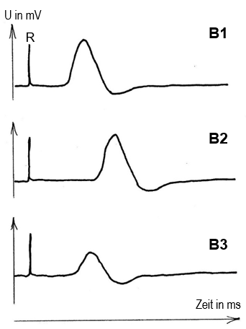
4 Neurobiologie
Neurophysiolog. Verfahren: ENG
B1: ungestörtes Summen-
potential

Slide 58
4 Neurobiologie
Neurophysiolog. Verfahren: ENG
B1: ungestörtes Summen-
potential
pathologisches Summen-
potential:
B2: verspätet (größere
Latenz)
B3: geringere Höhe (ge-
ringere Amplitude)

Slide 59
4 Neurobiologie
Neurophysiolog. Verfahren: ENG
B2: verspätet
Störung bei der saltatori-
schen Leitung also Schäden
in der Myelinscheide

Slide 60
4 Neurobiologie
Neurophysiolog. Verfahren: ENG
B3: geringere Höhe
Myelinscheide OK, aber
weniger Axone zeigen
Erregung, einige sind also
unterbrochen (gerissen,
durchschnitten)

Slide 61
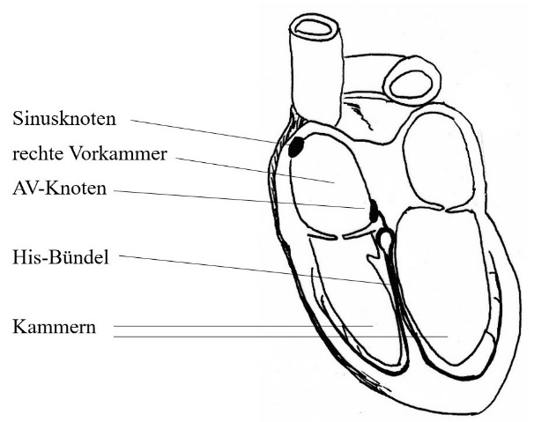
4 Neurobiologie
Neurophysiolog. Verfahren: EKG
In der Lern-phase Wdh. und ggf. neue Begriffe am Herzen (kein Lernstoff!)

Slide 62
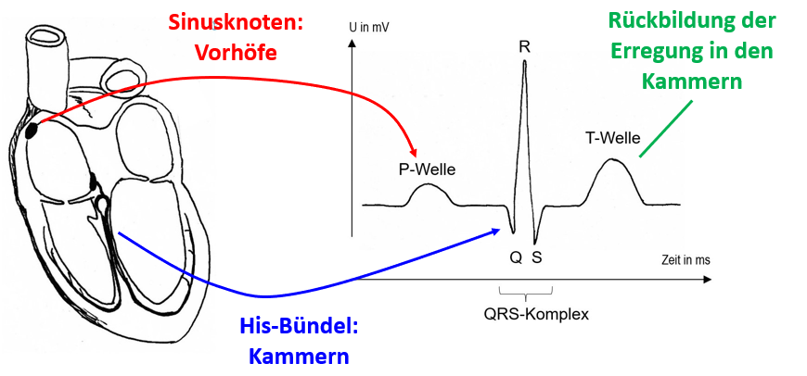
4 Neurobiologie
Neurophysiolog. Verfahren: EKG
Signale zuordnen (Anatomie kein Lernstoff!)

Slide 63
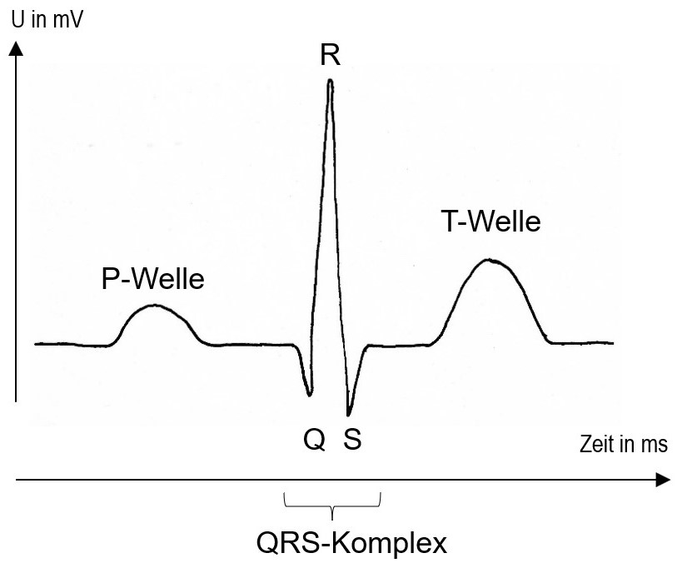
4 Neurobiologie
Neurophysiolog. Verfahren: EKG
Benennung der fünf Phasen: kein Lernstoff!

Slide 64
4 Neurobiologie
Neurophysiolog. Verfahren: EKG
Ablauf (Lernstoff):
Vorkammer-Kontraktion
Kammer-Kontr.
Rückbildung der Erregung in den Kammern

Slide 65
4 Neurobiologie
Neurophysiolog. Verfahren: EKG
Vergleich dieser Abbildung mit pathologischen Graphen (nicht deren Kenntnis)

Slide 66
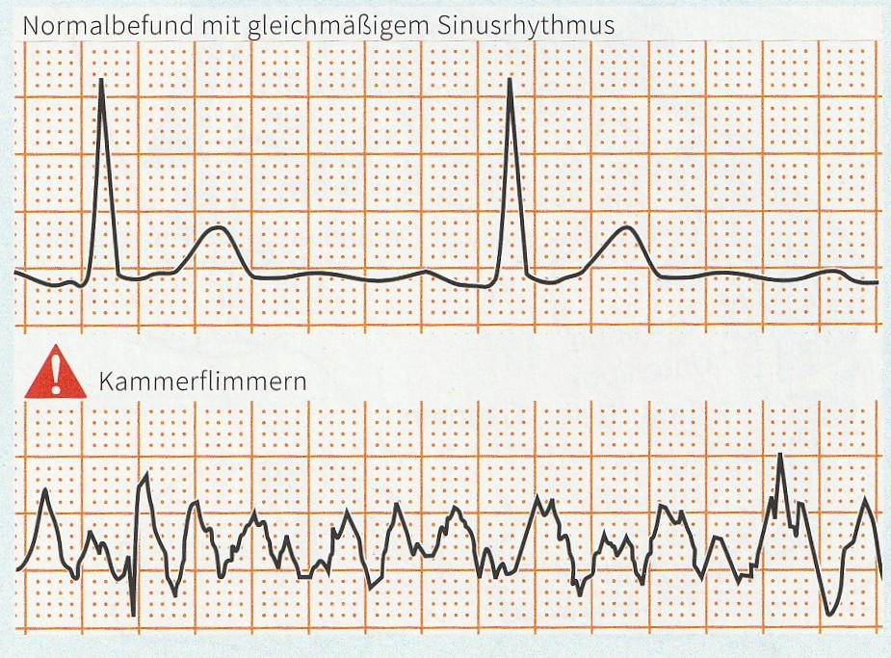
4 Neurobiologie
Neurophysiolog. Verfahren: EKG
Bioskop, Seite 67

Slide 67
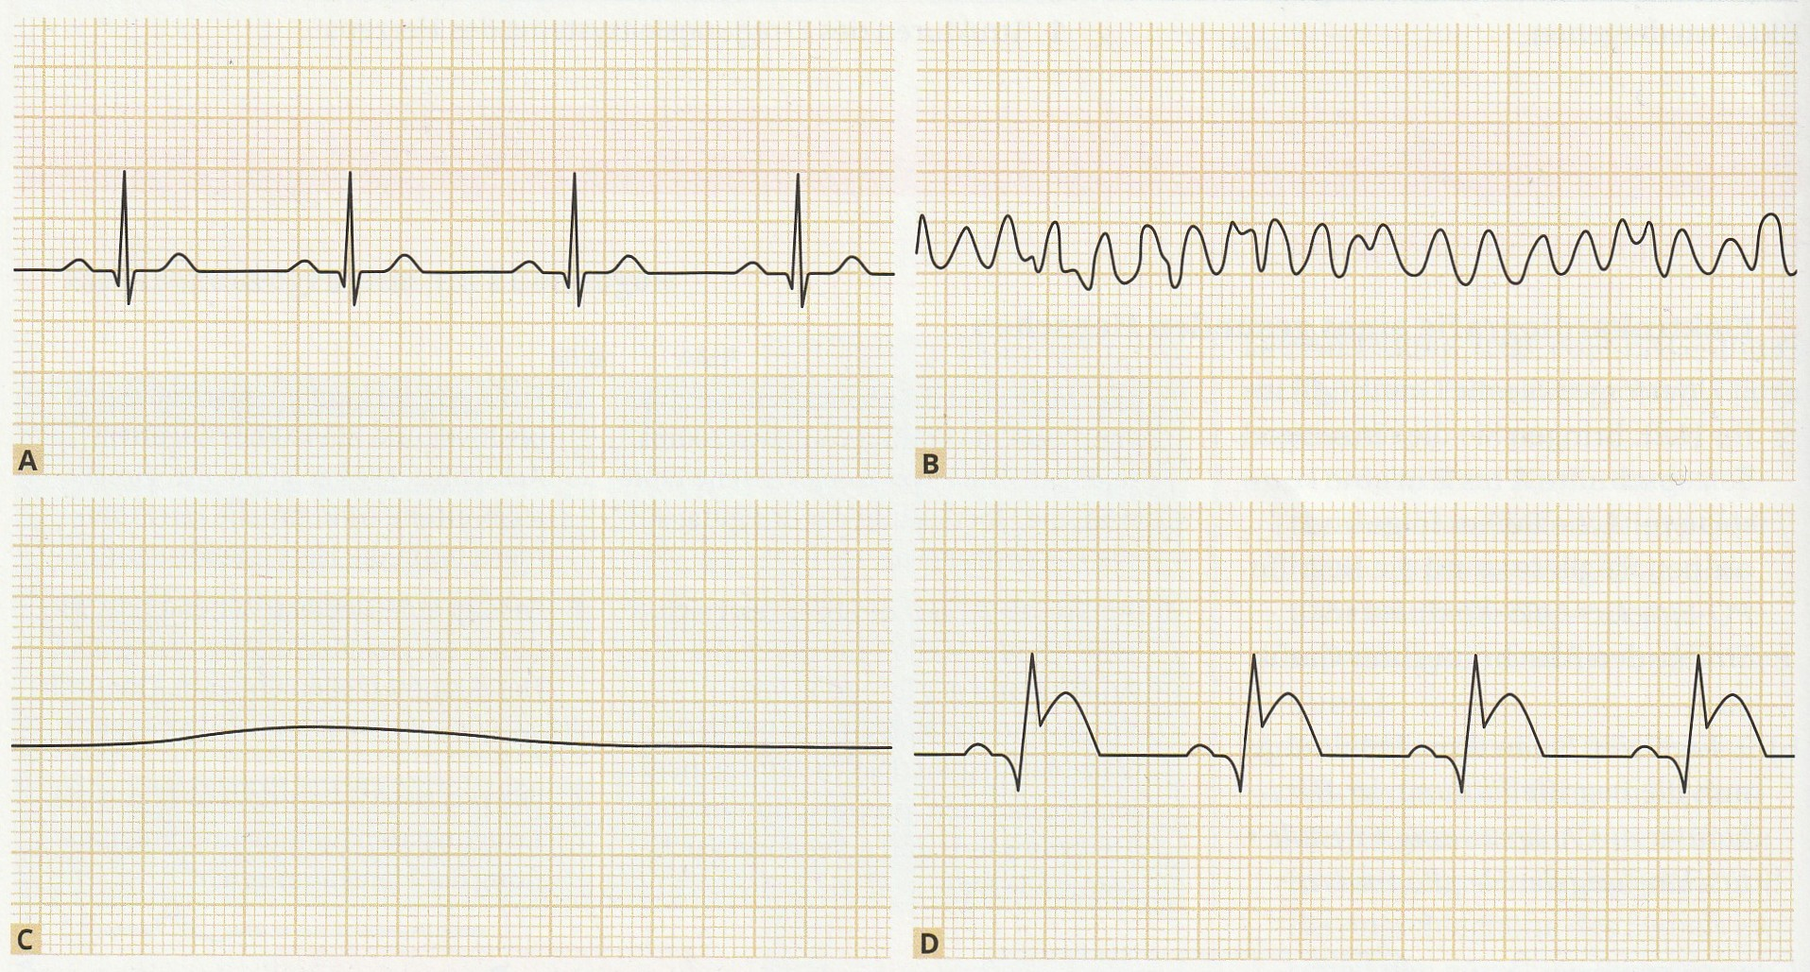
4 Neurobiologie
Neurophysiolog. Verfahren: EKG
Biologie heute, Seite 52 mit Zuordnung zum Textmaterial (gesund, Kammerflimmern, Asystolie, Myokardinfarkt)

Slide 68
4 Neurobiologie
Neurophysiolog. Verfahren:
Kein EEG!

Slide 69
5 Sinnesbiologie
Signaltransduktion:

Slide 70
5 Sinnesbiologie
Signaltransduktion:
Rhodopsin aus Opsin (Protein) und Retinal (Chromophor/Farbstoff-Molekül)
Opsin nicht differenzieren in: Skotopsin (Stäbchen), Photopsin (Zapfen)

Slide 71
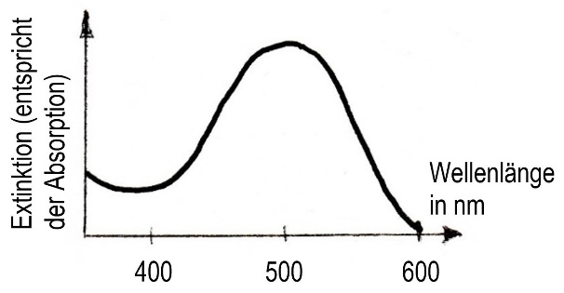
5 Sinnesbiologie
Signaltransduktion:
Rhodopsin aus Opsin (Protein) und Retinal (Chromophor/Farbstoff-Molekül)
Absorption von Rhodopsin im Stäbchen

Slide 72
5 Sinnesbiologie
Signaltransduktion:
Rhodopsin aus Opsin (Protein) und Retinal (Chromophor/Farbstoff-Molekül)
Veränderung der Molekülgestalt durch die Absorption eines Photons (dadurch makro- skopische Veränderung von rötlich zu farblos: Bleeching)

Slide 73
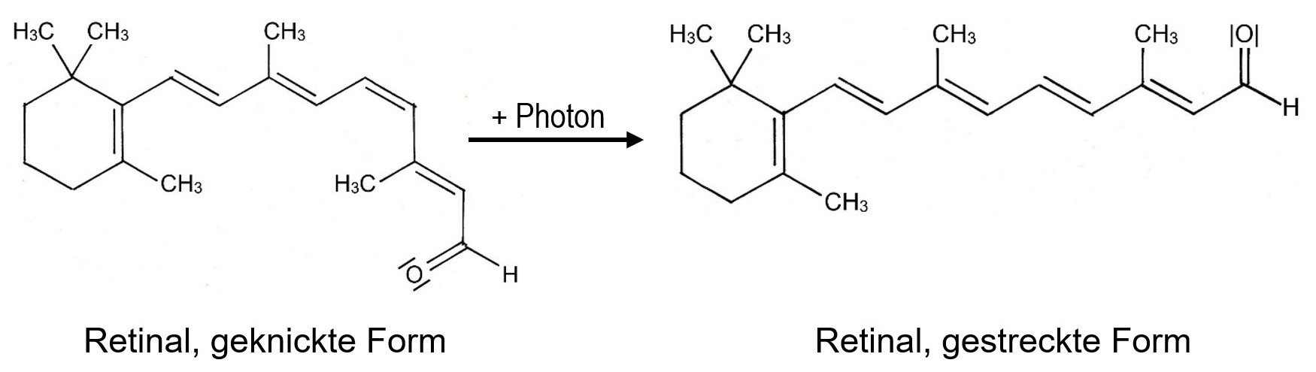
5 Sinnesbiologie
Signaltransduktion:
Rhodopsin aus Opsin (Protein) und Retinal (Chromophor/Farbstoff-Molekül)
Diesen Gestaltwandel verstehen alle
Kursteilnehmer, auch Nicht-NTGler.

Slide 74
5 Sinnesbiologie
Signaltransduktion:
Hyperpolarisation:
Hyperpolarisation des Membranpotentials (graduiertes Signal)
ggf.: Verstärkung des Signals
auf das 100-fache
Hypothese zur Ionen-Wanderung
Keine Details zur Reaktions- Kaskade!

Slide 75
5 Sinnesbiologie
Signaltransduktion:
Ausschüttung von Neurotransmitter (Glutamat, kein Lerninhalt)
Depolarisation auf der postsynaptischen Seite

Slide 76
5 Sinnesbiologie
Signaltransduktion:
Regeneration: Umwandlung der gestreckten Form von Retinal in die geknickte Form in den Zellen der benachbarten Pigmentschicht (Stofftransport)

Slide 77
5 Sinnesbiologie
Signaltransduktion:
Vertiefung:
Blendung: Mehr Retinal wird durch Photonen in die gestreckte Form überführt, als nach-geliefert werden kann.
(Piratenklappe)

Slide 78
5 Sinnesbiologie
Signaltransduktion:
Information in Form von Photonen
Änderung der Gestalt (Konformation) von Retinal durch Absorption eines Photons
Ausbildung einer Hyperpolarisation an der Membran der Seh-Sinneszelle (Rezeptor-Potential)
Ausschüttung des Neurotransmitters an der Synapse
Ausbildung einer Depolarisation am Dendriten der nachgeschalteten Nervenzelle

Slide 79
5 Sinnesbiologie
Signaltransduktion:
Information in Form von Photonen (Lichtsignal)
Änderung der Gestalt (Konformation) von Retinal durch Absorption eines Photons (chem. Signal)
Ausbildung einer Hyperpolarisation an der Membran der Seh-Sinneszelle (Rezeptor-Potential: elektrisches Signal)
Ausschüttung des Neurotransmitters an der Synapse (chemisches Signal)
Ausbildung einer Depolarisation am Dendriten der nachgeschalteten Nervenzelle (elektrisches Signal)

Slide 80
6-8 Ökologie
Allgemein zur Ökologie Q13:

Slide 81
6-8 Ökologie
Allgemein zur Ökologie Q13:
4.1 „Dynamische Prozesse“ kann direkt umgesetzt werden
4.2 „Anthropogene Einflüsse“ und 4.3 „Biosphäre“ sind teils redundant und ein Sammelsurium ohne roten Faden.

Slide 82
6-8 Ökologie
Allgemein zur Ökologie Q13:
Insgesamt relativ wenig Faktenwissen als Lernstoff für das Abitur.
Vor allem Übungsfeld im Umgang mit materialgestützten Aufgaben (deshalb die Wiederholungen).

Slide 83
6-8 Ökologie
Allgemein zur Ökologie Q13:
Größte Gefahr:
Beispiele werden samt allen Details auswendig gelernt.
Aber im Abitur kommen andere Beispiele dran (das ist das Wesen einer Transfer-Aufgabe).

Slide 84
6-8 Ökologie
Allgemein zur Ökologie Q13:
Deshalb ist in der Ökologie besonders wichtig, ständig zu unterscheiden zwischen
Grundwissen (Lernstoff)
Beispiel (kein Lernstoff, austauschbar)

Slide 85
6 Monetarisierung von Ökosystemen

Slide 86
6 Monetarisierung von Ökosystemen
System reinbringen:
4.2 Anthropogene Einflüsse
Begriff Biodiversität
Begriff Ökosystemleistung (ÖSL): s.u.

Slide 87
6 Monetarisierung von Ökosystemen
System reinbringen:
4.2 Anthropogene Einflüsse
Begriff Biodiversität
Begriff Ökosystemleistung (ÖSL)
Ökonomische Kosten menschl. Eingriffe:
Schwerpunkt: Treibhaus-Effekt (Weg der Erkenntnisgewinnung, Korrelation vs. Ursache-Wirkung, Medienkritik …)
ein zweites Beispiel

Slide 88
6 Monetarisierung von Ökosystemen
System reinbringen:
4.2 Anthropogene Einflüsse
Begriff Biodiversität
Begriff Ökosystemleistung (ÖSL)
Ökonomische Kosten menschl. Eingriffe
Monetarisierung von Ökosystemen (eigent-lich: von Ökosystemleistungen): Methoden, Vorteile und Grenzen, Kosten-Nutzen-Betrachtung)

Slide 89
6 Monetarisierung von Ökosystemen
System reinbringen:
4.2 Anthropogene Einflüsse
Begriff Biodiversität
Begriff Ökosystemleistung (ÖSL)
Ökonomische Kosten menschl. Eingriffe
Monetarisierung von Ökosystemen (eigent-lich: von Ökosystemleistungen)
Ökosystem-Management (Prozess-Schutz)

Slide 90
6 Monetarisierung von Ökosystemen
System reinbringen:
4.2 Anthropogene Einflüsse
Begriff Biodiversität
Begriff Ökosystemleistung (ÖSL)
Ökonomische Kosten menschl. Eingriffe
Monetarisierung von Ökosystemen (eigent-lich: von Ökosystemleistungen)
Ökosystem-Management (Prozess-Schutz)
Bewertung aus unterschiedlichen Stand-punkten

Slide 91
6 Monetarisierung von Ökosystemen
Monetarisierung:
Verkaufswert von Nutzholz
Kosten für technischen Ersatz (Lawinenschutz, Wasserrückhaltung, Reinigung von Uferfiltrat …)

Slide 92
6 Monetarisierung von Ökosystemen
Monetarisierung:
Verkaufswert von Nutzholz
Kosten für technischen Ersatz (Lawinenschutz, Wasserrückhaltung, Reinigung von Uferfiltrat …)
Fremdenverkehr (Naturerlebnis, Schizirkus)

Slide 93
6 Monetarisierung von Ökosystemen
Monetarisierung:
Verkaufswert von Nutzholz
Kosten für technischen Ersatz (Lawinenschutz, Wasserrückhaltung, Reinigung von Uferfiltrat …)
Fremdenverkehr (Naturerlebnis, Schizirkus)
Ökopunkte-System für Erhaltung bzw. Schaffung wertvoller Biotope

Slide 94
6 Monetarisierung von Ökosystemen
Monetarisierung:
Lernstoff:
Grundidee der Monetarisierung von ÖSL
Vorteile und Grenzen
2 Beispiele konkreter Monetarisierung

Slide 95
6 Monetarisierung von Ökosystemen
Monetarisierung:
Lernstoff:
Grundidee der Monetarisierung von ÖSL
Vorteile und Grenzen
2 Beispiele konkreter Monetarisierung
Fertigkeiten:
Umgang mit Informationsmaterial
Verwendung der wenigen Fachbegriffe
begründete Bewertung

Slide 96
7 Ökonomische Kosten und ÖSL
Ökosystemleistungen
bereitstellende ÖSL
unterstützende ÖSL
regulierende ÖSL
kulturelle ÖSL

Slide 97
7 Ökonomische Kosten und ÖSL
Ökosystemleistungen
bereitstellende ÖSL
unterstützende ÖSL
regulierende ÖSL
kulturelle ÖSL
Beispiele begründet zuordnen (Punkte auf die Begründung!)

Slide 98
7 Ökonomische Kosten und ÖSL
Aktuell: Wasser
Schülerzentrieres Arbeiten:
Oberflächen- und Grundwasser
Überschwemmung und Dürre
Trinkwasser
Bewässerung (LW) und Kühlwasser
Brauchwasser-System (gibt’s noch nicht)
wasserfreie Toiletten
Abwasser

Slide 99
7 Ökonomische Kosten und ÖSL
Aktuell: Wasser
Schülerzentrieres Arbeiten:
Quellen erschließen und kritisch beurteilen
Art, Ausmaß der Monetarisierung
Forderungen an die Politik
unterschiedliche Standpunkte

Slide 100
7 Ökonomische Kosten und ÖSL
Aktuell: Wasser
Schülerzentrieres Arbeiten:
Methodentraining als Vorbereitung auf das Abitur!

Slide 101
7 Ökonomische Kosten und ÖSL
4.2 Anthropogene Einflüsse …
gA: 6 Stunden
eA: 7 Stunden
4.3 Ökologie der Biosphäre
gA: 4 Stunden
eA: 8 Stunden
(davon 2,5 – 3 Stunden für den Treibhauseffekt)

Slide 102
8 Anthrop. Bewertung / Zus.wirken
Anthropozentrische Bewertung
der Natur

Slide 103
8 Anthrop. Bewertung / Zus.wirken
Anthropozentrische Bewertung
der Natur
Monetarisierung bezieht sich ausschließlich auf Wirtschaft des Menschen
zusätzlich wichtig: Natur als Lebensraum für alle anderen Arten

Slide 104
8 Anthrop. Bewertung / Zus.wirken
Anthropozentrische Bewertung
der Natur
Monetarisierung bezieht sich ausschließlich auf Wirtschaft des Menschen
zusätzlich wichtig: Natur als Lebensraum für alle anderen Arten
einklagbares Existenzrecht für Tiere, Pflan-zen, Lebensräume (Fluss in Neuseeland seit 2017)

Slide 105
8 Anthrop. Bewertung / Zus.wirken
Anthropozentrische Bewertung
der Natur
Lernziele:
unbekannte Materialien auswerten
verschiedene Sichtweisen kennen
in Fachsprache erörtern
Bewertungen vornehmen
selbständig gegliederte Darstellung

Slide 106
8 Anthrop. Bewertung / Zus.wirken
Anthropozentrische Bewertung
der Natur
Beurteilungskriterien (Klausur):
Vielfalt der Argumente
Begründung einer Bewertung
Übersichtlichkeit und innere Logik der Darstellung
(fach-)sprachliche Korrektheit

Slide 107
8 Anthrop. Bewertung / Zus.wirken
Anthropozentrische Bewertung
der Natur
Wichtig für die Kursteilnehmer:
Anzahl der maximal erreichbaren BE ent-spricht etwa der Anzahl von Aspekten in
der Antwort.
Art der Darstellung geht in die Beurteilung mit ein.

Slide 108
8 Anthrop. Bewertung / Zus.wirken
Anthropozentrische Bewertung
der Natur
Korrektur und Bepunktung:
Anzahl der relevanten Aspekte
Art der Darstellung formal (Gliederung, keine Redundanzen, Fachsprache …)
Plausibilität der Argumentation

Slide 109
8 Anthrop. Bewertung / Zus.wirken
Zusammenwirken der Disziplinen

Slide 110
8 Anthrop. Bewertung / Zus.wirken
Zusammenwirken der Disziplinen
LehrplanPLUS:
Inhalte: Zusammenwirken unterschiedlicher (natur-) wissenschaftlicher Disziplinen bei der Untersuchung globaler Veränderungen von Ökosystemen
Kompetenzen: SuS analysieren aus verschiedenen Perspektiven Dilemmata, die sich durch Interessen-konflikte aus der persönlichen Lebenswelt zwischen ökonomischen und ökologischen Erfordernissen ergeben

Slide 111
8 Anthrop. Bewertung / Zus.wirken
Zusammenwirken der Disziplinen
Lernziele:
Weg naturwissenschaftlicher Erkenntnis vs. Demagogie, Esoterik usw.
naturwissenschaftliche Disziplinen und ihre Aufgabenbereiche kennen
dadurch Lücken in Argumentationen erkennen und konkret benennen
Materialien auswerten

Slide 112
8 Anthrop. Bewertung / Zus.wirken
Zusammenwirken der Disziplinen
Lernziele:
Bewertung vornehmen, korrekt darstellen und begründen (Wertehierarchisierung)

Slide 113
8 Anthrop. Bewertung / Zus.wirken
Zusammenwirken der Disziplinen
Beispiel Klimamwandel:
Meteorologie (Daten aus Bodenstationen und von Satelliten: Wind, Wolken, Temperatur …)

Slide 114
8 Anthrop. Bewertung / Zus.wirken
Zusammenwirken der Disziplinen
Beispiel Klimamwandel:
Meteorologie
Hydrologie (Meeresströmungen, Niederschlag, Abfluss an Land …)

Slide 115
8 Anthrop. Bewertung / Zus.wirken
Zusammenwirken der Disziplinen
Beispiel Klimamwandel:
Meteorologie
Hydrologie
Glaziologie (Eisbohrkerne, Gletscherbewegung und -schwund …)

Slide 116
8 Anthrop. Bewertung / Zus.wirken
Zusammenwirken der Disziplinen
Beispiel Klimamwandel:
Meteorologie
Hydrologie
Glaziologie
Botanik, Forstwirtschaft (Vegetation, Schäden)

Slide 117
8 Anthrop. Bewertung / Zus.wirken
Zusammenwirken der Disziplinen
Beispiel Klimamwandel:
Meteorologie
Hydrologie
Glaziologie
Botanik, Forstwirtschaft
Zoologie (Individuenzahl, Artenzusammen-setzung …)

Slide 118
8 Anthrop. Bewertung / Zus.wirken
Zusammenwirken der Disziplinen
Beispiel Klimamwandel:
Meteorologie
Hydrologie
Glaziologie
Botanik, Forstwirtschaft
Zoologie
Informatik (Klimamodelle unterschiedlicher Art)

Slide 119

Hinweis in eigener Sache:
Online-Fortbildungen zur Mittelstufe
8. Klasse:
Mittwoch, 28.10.2026
9. Klasse:
Donnerstag, 12.11.2026
10. Klasse:
Dienstag, 17.11.2026
jeweils von 9:00 – 13:00 Uhr

